Slide 1
Limburg.net
Begroting 2022

Slide 2
UITGANGSPUNTEN

Slide 3
UITGANGSPUNTEN
Belangrijkste wijziging
Invoering OPTIMO : gevolg verschuiving huisvuil naar keukenafval
(organisch hah in regio West)
Inzameling p+md : verschuiving van huisvuil naar p+md 12 mdn
Stijging groen obv tussentijdse cijfers 2021 RP

Slide 4
UITGANGSPUNTEN
Daling gft : Diepenbeek en Genk test gemeenten OPTIMO met tuinbak
Nieuwe regels Vlarema vanaf 09/2021 mogelijks impact op aantal tonnen

Slide 5
UITGANGSPUNTEN
Uitgangspunten werkingsbijdragen
        Dezelfde vaste en variabele tarieven per gezin sedert 2014 voor West en Zuid behalve voor Oost Diftar : aanpassing tarief tot € 123,5 basiskost sedert 2021
        Diepenbeek en Genk ook OPTIMO inzameling aan tarief West
        Opnieuw textielvergoeding in 3de kwartaal 2021, uitkering opnieuw voorzien
        Ongewijzigde quota: idem 2014 (uitgezonderd het quotum van huisvuil voor 1 persoonsgezinnen sedert 2017 en quotum asbest)
        Aanpassing tarief hout 0,11 €/ kg vanaf 2021 voor variabele WB alsook tarief RP
        Uitgangspunten kosten
        Aanpassing Inzamelcontracten nav OPTIMO inzameling
        Papierprijzen 100 euro/ton
        Nieuwe voorschotprijzen van Bionerga (onder voorbehoud RvB Bionerga)
        Nieuw budget Bionerga Logistics incl HVO installatie
        Geen stabiliteitsmarge meer in de begroting, wel indexatie 2%
        Personeelsbudget onder voorbehoud van organisatiestructuur

Slide 6
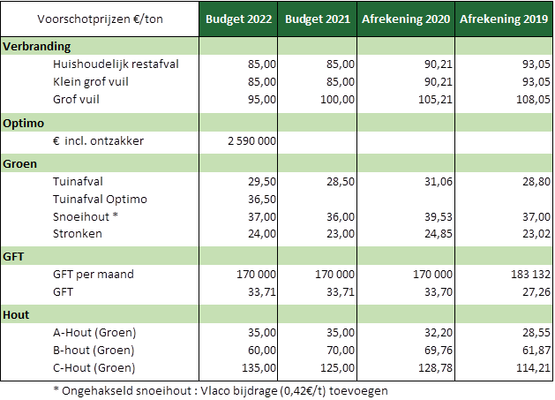
OVERZICHT BEGROTE VERWERKINGSPRIJZEN BIONERGA
Vaste kost gft verdeeld over inwoners gft gebied
uitgedrukt in tonprijs : 57,34 euro/ton
Totaal vast en variabel = 91,05 euro/ton
Wel onderhevig aan afrekening Bionerga
Tov prijs bij afrekening(vast en variabel) 2020 76,54 €/ton
Notes:
Omdat we begrootte cijfers van Bionerga nog niet kennen (later dan normaal) gaan we uit van dezelfde cijfers als voor begroting 2020.

Slide 7

Bestaande tarieven idem 2014 bij ongewijzigde quota behalve diftar nieuw tarief 2021

Slide 9
verdwijnt
nieuw

Slide 10
Toelichting Variabele kosten
Moeilijke vergelijking budget 2022 met resultaat 2020 tgv OPTIMO en nieuwe inzamelcontracten
  West +Genk +Diepenbeek OPTIMO
  Zuid + Bree + Maaseik OPTIMO Light
  Eigen ophaaldienst : verlaging kosten door eigen wagens ipv huurwagens

Slide 11
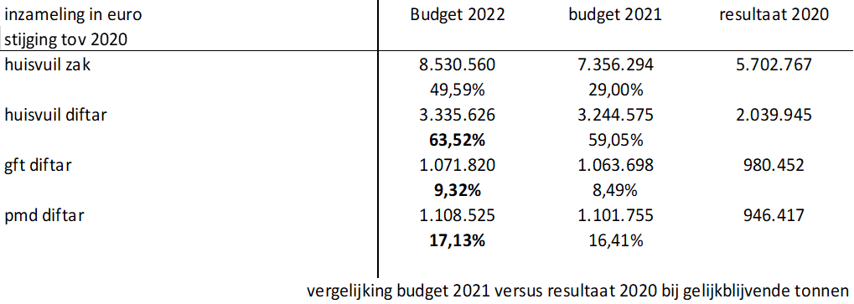
Toelichting Variabele kosten
  Hogere inzamelkosten door nieuwe contracten sedert 2021
    Inzameling huisvuil diftar +63,52% bij gelijkblijvende tonnen
    Inzameling huisvuil zak ook stijging maar minder sterk.

Slide 12
Toelichting Variabele kosten
Impact invoering OPTIMO

Slide 13
Toelichting Variabele kosten
  Gft ondanks lagere tonnen relatief duurder tgv hogere inzamelkost en vast kosten verdelen over minder tonnen
  Organisch hah (tuinafvalzak, keukenafval, snoeihout en tuinbak) : aparte kostprijzen niet vergelijkbaar met groen hah in 2020.
Impact P+md: meer tonnen maar gerekend op dezelfde vergoeding F+ (onder voorbehoud van resultaat nieuwe onderhandelingen) en bovendien omwille van lagere NA btw alsnog opbrengst
Groen RP : +477k € hogere kost door hoger volume en hogere verwerkingskost
Papierprijs 100 €/ton : opbrengst ipv kost in 2020 (gemid papierprijs van 54 €/ton in 2020; laatste gunning 160 €/ton afhankelijk van Filpap index)
Hout : goedkopere verwerkingsprijs
Roofing, Zuiver en gemengd puin : hogere verwerkingsprijs
Asbest hah kostendekkend dankzij subsidies, alsnog kost door hogere tonnen RP. Subsidies opgebruikt medio 2022.

Slide 14
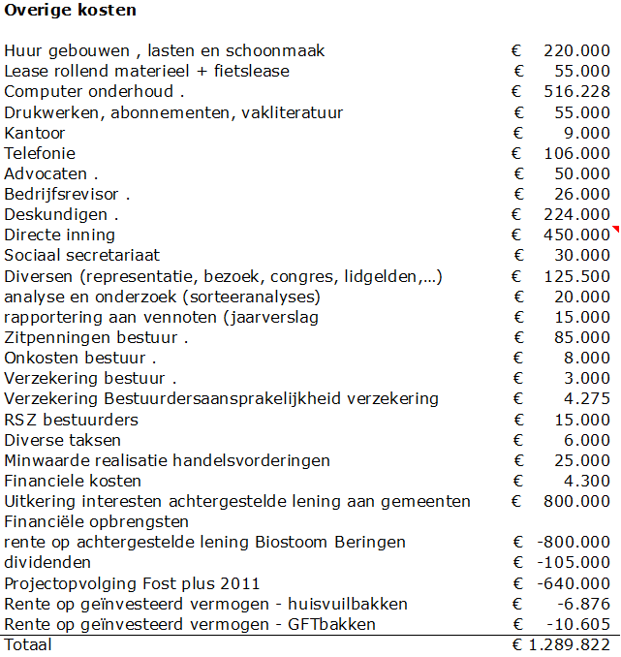
Toelichting vaste kosten
Projecten rond verdichting assumptie 50% ingediende projecten

Slide 15
RECYCLAGEPARKEN
Exploitatiekosten worden aangerekend via de bijzondere bijdrage recyclageparken = € 9,71 /Gezin (idem 2014)
In de afrekening worden de gesolideerde reële kosten afgerekend na aftrek van de tarieven van de parkbezoeken.
Resultaat RP:
  Solidarisering van de investeringen, subsidies, provisies en Cost of Capital en gesolidariseerde vaste overheadkosten rekening gehouden met de BTW-aftrek op de fracties (gemiddelde aftrek van 2,38 €/gezin aan BTW voor een recyclagepark)
  Enkele kosten van de intercommunale parken worden algemeen gedragen waaronder begeleiding en ontwikkeling parken en automatisering
Vaste kosten recyclagepark
studiekosten | € 120.000
communicatiekosten aanmaningen | € 112.000
waardevemrinderingen | € 10.000
diverse kosten | € 40.000
Opbrengst F+ | € -138.000
Automatisering en onderhoud cards | € 340.976
Afschrijvingen | € 47.137
Sensibilisering en diverse | € 20.000
verkoop toegangskaarten | € -9.000
intresten recyclagepark | € 60.000
BTW herrekening aftrek fracties in de algemene werkingsbijdrage | € 550.000
CoC van alle parken | € -171.863
Totaal | € 981.250

Slide 17

Onder voorbehoud van nieuwe organisatiestructuur
Ter vergelijking reële kost personeel per 31/12/2020 tbv € 8,8 mio incl interimkosten €1,16 mio
Budget 2021 tbv € 12,6 mio : implementatie nieuwe structuur RP

Slide 20
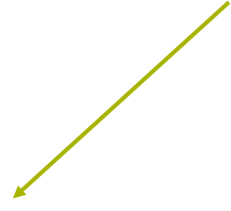

Slide 21
Investeringen

Slide 22
Liquiditeitsprognose
2 simulaties
  obv negatief budget 2021
  obv positief tussentijds resultaat 2021
Rekening houdend met
  een ambitieus investeringsbudget RP en renovatie gebouw
  jaarlijks operationeel verlies
  beperkte bankfinanciering

Slide 25
Conclusie
Verwacht negatief resultaat door gestegen operationele kosten met behoud tarieven werkingsbijdragen
Met invoering OPTIMO
Maar papierprijs heeft belangrijke impact
Impact op liquiditeiten: haalbaar tot 2025​
Start studie benchmark

